Slide 1

Notes:
タイトル

Slide 2
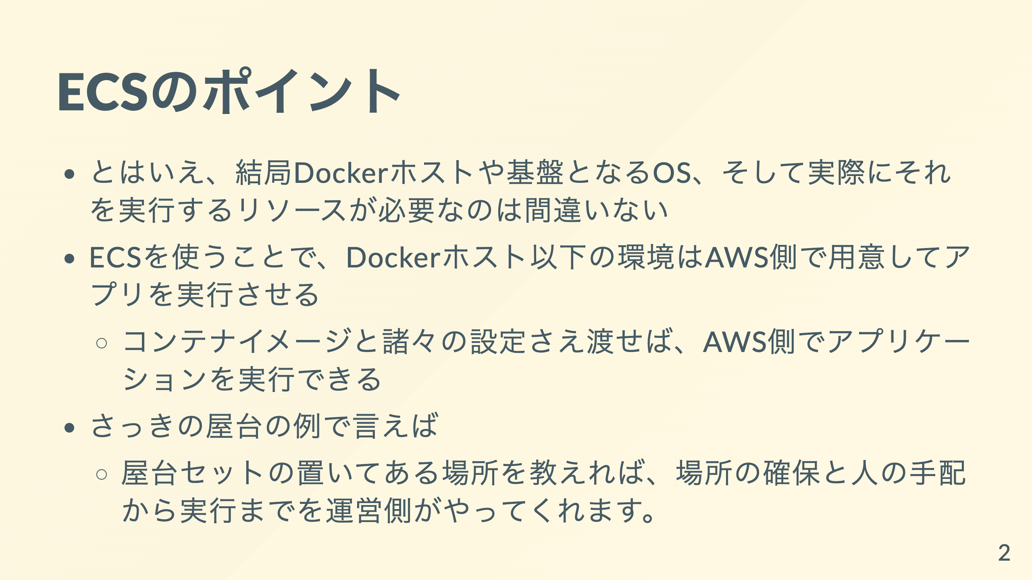

Slide 3
